Slide 1

上章回顾
Kconfig用法与作用
Makefile作用
Linux内核配置、编译与烧录
Linux内核启动过程分析

Slide 2
构建Linux根文件系统
第4章

Slide 3
预习检查
常见Linux根文件系统下具有哪些子目录？
列举你所了解的Linux根文件系统类型？

Slide 4
本章目标
了解Linux的文件系统层次标准
了解根文件系统下各目录的作用
掌握构建根文件系统的方法
掌握制作yaffs文件系统镜像文件的方法

Slide 5
本章结构
Linux文件系统的特点
Linux文件系统概述
Linux根文件系统目录结构
Linux文件属性介绍
移植Busybox
构建Linux根文件系统
使用glibc库
构建根文件系统

Slide 6
Linux文件系统概述
Windows下分区：C、D、E盘
Linux下：根目录/、/bin、/home
Linux中并没有C、D、E等盘符的概念，它以树状结构管理所有目录、文件，其他分区 挂接在某个目录上，这个目录被称为挂接点或安装点(mount point)，然后就可以通过这个目录来访问这个分区上的文件。
Linux下文件系统类型
  在一个分区上存储文件时，需要遵循一定的格式，这种格式称为文件系统类型
  比如：fat16、fat32、ext2、ext3、jffs2、 yaffs等

Slide 7
常用Linux根文件系统类型
NFS(Network File System)网络文件系统
  开发阶段常用的根文件系统，需要网络支持
  开发主机负责导出目标板的根文件系统
  目标板内核必须支持NFS作为根文件系统
Ext2 over Ramdisk:
  目标板内核必须支持ext2的文件系统
  需要存储介质
JFFS/JFFS2
  目标板内核必须支持jffs/jffs2的文件系统
  需要MTD,Nor Flash
YAFFS(512B+16B)/YAFFS2(2k+64B)
  目标板内核必须支持yaffs/yaffs2的文件系统
  需要MTD,Nand Flash
其他
  cramfs, cromfs,等等

Slide 8
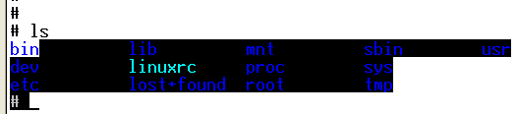
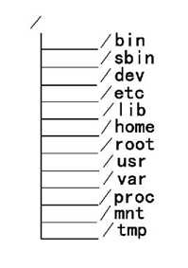
Linux根文件系目录结构
FHS: filesystem hierarchy Standard
使Linux文件系统布局实现标准化

Slide 9
文件存放规则
把全局配置文件放入/etc目录下
把设备结点放入/dev目录下，或者是/dev的子目录下
库存放的目录是/lib
存放编译后的可执行文件，目录是/bin,/sbin,/usr

Slide 10


FHS目录结构
/dev设备文件
  /dev/console
    系统控制台
  /dev/mtdblock*
    mtd块设备
  /dev/tty
    设备虚拟控制台
  /dev/ttySAC*
    串口设备文件

Slide 11
FHS目录结构
/proc，/sys
  属于内存文件系统
  包含一些系统相关的信息
/bin、/sbin 、/usr
  用于存放可执行文件
  sbin是指只有root权限才可以执行

Slide 12
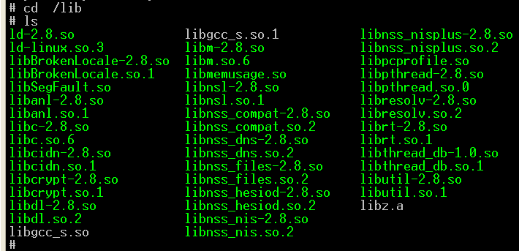
FHS目录结构
/lib
  用于存放动态链接共享库的地方
  也包含静态库

Slide 13
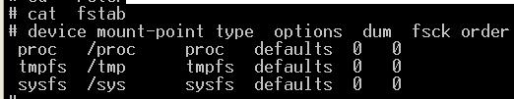
FHS目录结构
/etc
  /etc/init.d/rcS
    启动和改变运行级别时运行的脚本的目录
  /etc/passwd
    存放用户基本信息的文件
  /etc/fstab
    启动时需要自动安装的文件系统列表——即运行rcS文件中的命令：
    mount -a 时需挂载的文件系统

Slide 14
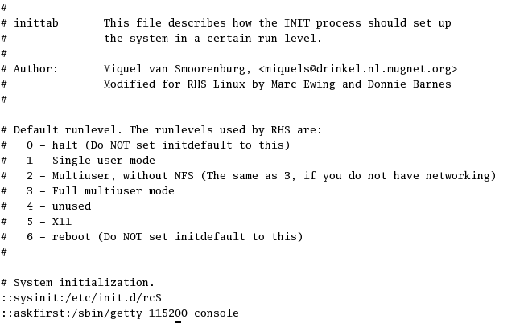
FHS目录结构
/etc/inittab
  init程序的配置文件

Slide 15
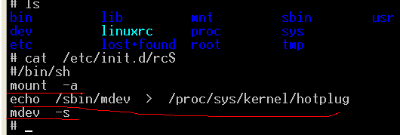

FHS目录结构
/etc/init.d/rcS
    启动和改变运行级别时运行的脚本的目录

Slide 16
FHS目录结构
空目录
/root
/mnt
/home
/tmp

Slide 17
Busybox简介
1996年，集成了一百多个Linux的常用命令和工具软件
支持glibc和uclibc
支持静态库和动态库两种方式
减小常用命令所占有存储空间，简化嵌入式根文件系统的制作

Slide 18
/etc/inittab
Busybox init程序解析/etc/inittab文件，然后按照它的指示创建各种子进程； 否则使用默认的配置创建子进程。
/etc/inittab文件中每个条目用来定义一个子进程，并确定它的启动方法。格式如下：
例如：
<id>:<runlevels>:<action>:<process>
ttySAC0::askfirst:-/bin/sh

Slide 19
/etc/inittab
/etc/inittab文件，各字段的作用：
  ① <id>：表示这个子进程要使用的控制台(即标准输入、标准输出、标准错误设备)。 如果省略，则使用与init进程一样的控制台。
  ② <runlevels> ：对干Busybox init程序，这个字段没有意义，可以省略。
  ③ <action>：表示init进程如何控制这个子进程，有如表17.6所示的8种取值。
  ④ <process>：要执行的程序，它可以是可执行程序，也可以是脚本。

Slide 20
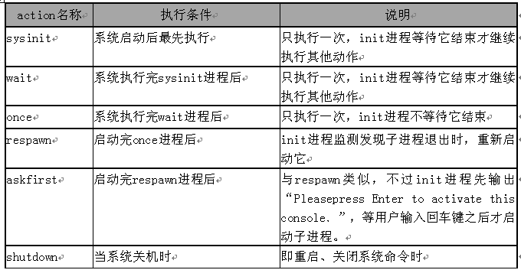
/etc/inittab文件<action>字段的意义

Slide 21
构建根文件系统
构建根文件系统基本步骤：
  编译busybox
  构建lib目录
  构建etc目录
  构建dev目录
  构建其他目录,比如：home mnt proc sys tmp var
  制作/烧写yaffs文件系统镜像文件

Slide 22
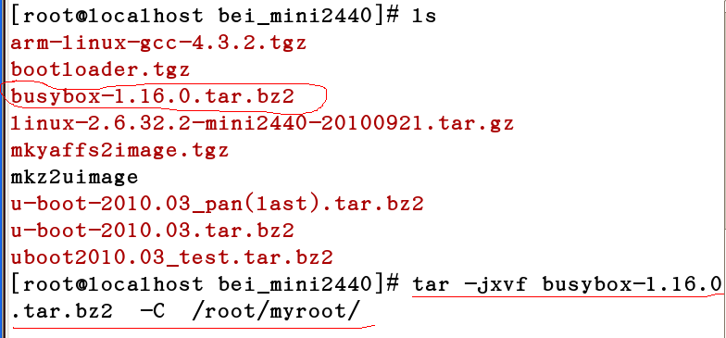
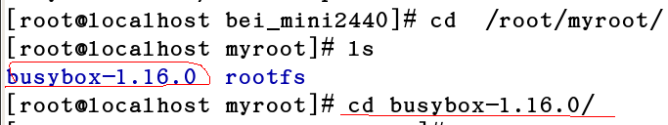
Step1 解压缩文件

Slide 23
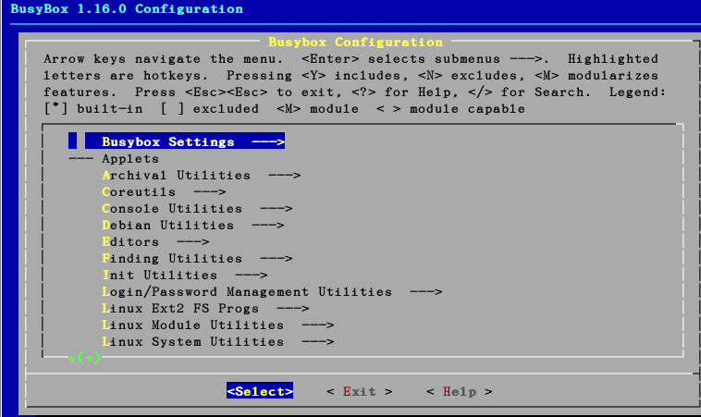
Step2 使用make menuconfig
#make menuconfig

Slide 24
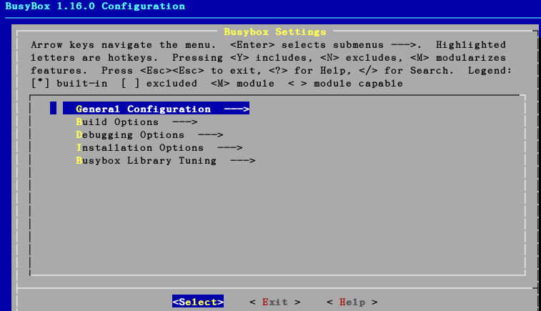
Busybox Settings

Slide 25
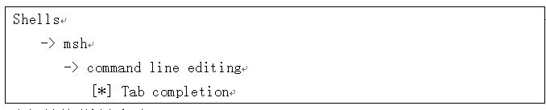
Busybox 的性能微调
设置“TAB”键补全

Slide 26
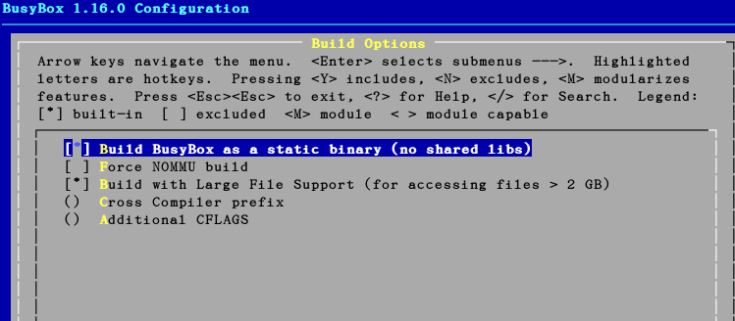
连接/编译选项
选定使用静态连接：

Slide 27
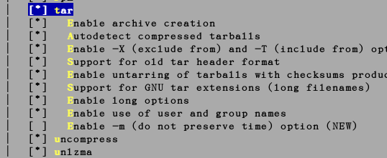
Archival Utilities选项
选择tar命令：

Slide 28
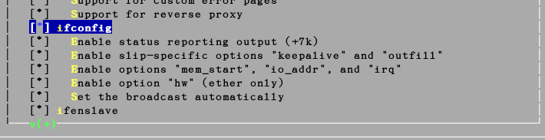
Networking Utilities选项
除其他默认配置外，增加ifconfig命令：

Slide 29
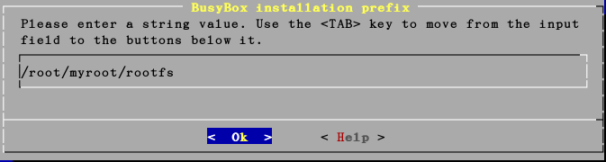
Busybox settings选项
设置安装路径：

Slide 30
编译和安装Busybox
修改Makefile
修改前：
修改后：
ARCH ?= $(SUBARCH)
CROSS_COMPILE ?=
ARCH ?= arm
CROSS_COMPILE ?= arm-linux-
Notes:
1、1969年由Ken Thompson在AT& T贝尔实验室实现，运行在一台DEC PDP-7计算机上，后来Ken Thompson和Dennis Ritchie使用C语言对整个系统进行了再 加工和编写，使得Unix能够很容易的移植到其他硬件的计算机上。经C语言改版后分发给科研机构和大学。
2、 70年代末，到Unix V6版本时，AT&T认识到Unix的价值，成立了Unix系 统实验室，宣布对unix产品拥有所有权
3、加州大学伯克利分校计算机系统研究小组（CSRG）对Unix进行研究出BSD Unix（ARPNET最新利用BSD实现TCP/IP）
4、AT&T和CSRG的官司
5、AT&T吸收BSD Unix的优点，推出Unix System V版本，从此以后，BSD（Berkeley Software Distribution）
6、 Unix和Unix System V形成了当今Unix的两大主流，现代的Unix版本大部分都是这两个版本的衍生产品。
Unix操作系统的历史漫长而曲折，它的第一个版本是1969年由Ken Thompson在AT& T贝尔实验室实现的，运行在一台DEC PDP-7计算机上。这个系统非常粗糙，与现代Unix相差很远，它只具有操 作系统最基本的一些特性。后来Ken Thompson和Dennis Ritchie使用C语言对整个系统进行了再 加工和编写，使得Unix能够很容易的移植到其他硬件的计算机上。从那以后，Unix系统开始了令人瞩目的发展。
由于此时AT&T还没有把Unix作为它的正式商品，因此研究人员只是在实验室内部使用并完善它。正 是由于Unix是被作为研究项目，其他科研机构和大学的计算机研究人员也希望能得到这个系统，以便进行自己的研究。A T&T以分发许可证的方法，对Unix仅仅收取很少的费用，大学和研究机构就能获得Unix的源代码以进行研 究。Unix的源代码被散发到各个大学，一方面使得科研人员能够根据需要改进系统，或者将其移植到其他的硬件环境中去 ，另一方面培养了懂得Unix使用和编程的大量的学生，这使得Unix的普及更为广泛。
由于操作系统的开发相当困难，只有少数的计算机厂商，如IBM、Digital等大型公司，才拥有自己的操作 系统，而其他众多生产计算机的硬件厂商则采用别人开发的操作系统。因为Unix不需要太多的花费，因此很多厂商就选择 了Unix作为他们生产的计算机使用的操作系统。他们把Unix移植到自己的硬件环境下，而不必从头开发一个操作系统 。
到了70年代末，在Unix发展到了版本6之后，AT&T认识到了Unix的价值，成立了Unix系 统实验室（Unix System Lab,USL）来继续发展Unix。因此AT&T一方面继续发展内部使 用的Unix版本7，一方面由USL开发对外正式发行的Unix版本，同时AT&T也宣布对Unix产品拥有 所有权。几乎在同时，加州大学伯克利分校计算机系统研究小组（CSRG）使用Unix对操作系统进行研究，因此他们的 研究成果就反映在他们使用的Unix中。他们对Unix的改进相当多，增加了很多当时非常先进的特性，包括更好的内存 管理，快速且健壮的文件系统等，大部分原有的源代码都被重新写过，以支持这些新特性。很多其他Unix使用者，包括其 他大学和商业机构，都希望能得到CSRG改进的Unix系统。因此CSRG中的研究人员把他们的Unix组成一个完整 的Unix系统──BSD Unix（Berkeley Software Distribution），向外发行。
BSD Unix在Unix的历史发展中具有相当大的影响力，被很多商业厂家采用，成为很多商用Unix的基 础,而AT&T与其同时存在的Unix版本的影响就小得多。同时很多研究项目也是以BSD Unix为研究系 统，例如美国国防部的项目─ARPANET，ARPANET今天发展成为了Internet，而BSD Unix中最 先实现了TCP/IP，使Internet和Unix紧密结合在一起。
而AT&T的Unix系统实验室，同时也在不断改进他们的商用Unix版本，直到他们吸收了BSD Unix中已有的各种先进特性，并结合其本身的特点，推出了Unix System V版本之后，情况才有了改变。从 此以后，BSD Unix和Unix System V形成了当今Unix的两大主流，现代的Unix版本大部分都是 这两个版本的衍生产品。

Slide 31
编译和安装Busybox
编译：make
安装Busybox： make install
将在/root/myroot/rootfs目录下生成如下文件：
  bin
  sbin
  usr
  linuxrc
Notes:
1、1969年由Ken Thompson在AT& T贝尔实验室实现，运行在一台DEC PDP-7计算机上，后来Ken Thompson和Dennis Ritchie使用C语言对整个系统进行了再 加工和编写，使得Unix能够很容易的移植到其他硬件的计算机上。经C语言改版后分发给科研机构和大学。
2、 70年代末，到Unix V6版本时，AT&T认识到Unix的价值，成立了Unix系 统实验室，宣布对unix产品拥有所有权
3、加州大学伯克利分校计算机系统研究小组（CSRG）对Unix进行研究出BSD Unix（ARPNET最新利用BSD实现TCP/IP）
4、AT&T和CSRG的官司
5、AT&T吸收BSD Unix的优点，推出Unix System V版本，从此以后，BSD（Berkeley Software Distribution）
6、 Unix和Unix System V形成了当今Unix的两大主流，现代的Unix版本大部分都是这两个版本的衍生产品。
Unix操作系统的历史漫长而曲折，它的第一个版本是1969年由Ken Thompson在AT& T贝尔实验室实现的，运行在一台DEC PDP-7计算机上。这个系统非常粗糙，与现代Unix相差很远，它只具有操 作系统最基本的一些特性。后来Ken Thompson和Dennis Ritchie使用C语言对整个系统进行了再 加工和编写，使得Unix能够很容易的移植到其他硬件的计算机上。从那以后，Unix系统开始了令人瞩目的发展。
由于此时AT&T还没有把Unix作为它的正式商品，因此研究人员只是在实验室内部使用并完善它。正 是由于Unix是被作为研究项目，其他科研机构和大学的计算机研究人员也希望能得到这个系统，以便进行自己的研究。A T&T以分发许可证的方法，对Unix仅仅收取很少的费用，大学和研究机构就能获得Unix的源代码以进行研 究。Unix的源代码被散发到各个大学，一方面使得科研人员能够根据需要改进系统，或者将其移植到其他的硬件环境中去 ，另一方面培养了懂得Unix使用和编程的大量的学生，这使得Unix的普及更为广泛。
由于操作系统的开发相当困难，只有少数的计算机厂商，如IBM、Digital等大型公司，才拥有自己的操作 系统，而其他众多生产计算机的硬件厂商则采用别人开发的操作系统。因为Unix不需要太多的花费，因此很多厂商就选择 了Unix作为他们生产的计算机使用的操作系统。他们把Unix移植到自己的硬件环境下，而不必从头开发一个操作系统 。
到了70年代末，在Unix发展到了版本6之后，AT&T认识到了Unix的价值，成立了Unix系 统实验室（Unix System Lab,USL）来继续发展Unix。因此AT&T一方面继续发展内部使 用的Unix版本7，一方面由USL开发对外正式发行的Unix版本，同时AT&T也宣布对Unix产品拥有 所有权。几乎在同时，加州大学伯克利分校计算机系统研究小组（CSRG）使用Unix对操作系统进行研究，因此他们的 研究成果就反映在他们使用的Unix中。他们对Unix的改进相当多，增加了很多当时非常先进的特性，包括更好的内存 管理，快速且健壮的文件系统等，大部分原有的源代码都被重新写过，以支持这些新特性。很多其他Unix使用者，包括其 他大学和商业机构，都希望能得到CSRG改进的Unix系统。因此CSRG中的研究人员把他们的Unix组成一个完整 的Unix系统──BSD Unix（Berkeley Software Distribution），向外发行。
BSD Unix在Unix的历史发展中具有相当大的影响力，被很多商业厂家采用，成为很多商用Unix的基 础,而AT&T与其同时存在的Unix版本的影响就小得多。同时很多研究项目也是以BSD Unix为研究系 统，例如美国国防部的项目─ARPANET，ARPANET今天发展成为了Internet，而BSD Unix中最 先实现了TCP/IP，使Internet和Unix紧密结合在一起。
而AT&T的Unix系统实验室，同时也在不断改进他们的商用Unix版本，直到他们吸收了BSD Unix中已有的各种先进特性，并结合其本身的特点，推出了Unix System V版本之后，情况才有了改变。从 此以后，BSD Unix和Unix System V形成了当今Unix的两大主流，现代的Unix版本大部分都是 这两个版本的衍生产品。

Slide 32
/lib下的共享库文件来自何处？
glibc的共享库
  标准的GNU C lib的动态库
uclibc的共享库
  用于uclinux的动态库
  Size比较小，常用于嵌入式系统
从交叉编译工具的目录中取来

Slide 33
使用glibc库
glibc库的位置是：
/usr/local/arm/4.3.2/arm-none-linux-gnueabi/libc/armv4t/lib/
glibc库包括的主要文件：
  ①静态库文件( .a)
  ②动态库文件( .so、.so.[0-9]*)

Slide 34
安装glibc库
在开发板上只需要加载器和动态库，假设要构建的根文件系统目录为/root/myroot/rootfs/，操作如下：
mkdir –p /root/myroot/rootfs/lib
cd /root/myroot/rootfs/lib
cp /usr/local/arm/4.3.2/arm-none-linux-gnueabi/libc/armv4t/lib/*.so* ./
cp /usr/local/arm/4.3.2/arm-none-linux-gnueabi/libc/armv4t/lib/*.a* ./

Slide 35
构建etc目录
创建etc/inittab文件：
# /etc/inittab
::sysinit:/etc/init.d/rcS
::askfirst:-/bin/sh
::ctrlaltdel:/sbin/reboot
::shutdown:/bin/umount -a -r

Slide 36
构建etc目录
创建etc/fstab文件：
# device mount-point type options dum fsck order
proc /proc proc defaults 0 0
tmpfs /tmp tmpfs defaults 0 0
sysfs /sys sysfs defaults 0 0

Slide 37
构建etc目录
创建etc/init.d/rcS文件：
#!/bin/sh
mount –a
echo /sbin/mdev > /proc/sys/kernel/hotplug
mdev -s

Slide 38
构建dev目录
在/dev目录下静态创建各种节点(即设备文件)：
cd /root/myroot/rootfs/dev
mknod console c 5 1
mknod null c 1 3

Slide 39
构建其他目录
其他目录可以是空目录，比如proc、mnt、tmp、sys、root等，如下创建：
cd /root/myroot/rootfs/
mkdir home mnt proc sys tmp var

Slide 40
制作/烧写yaffs文件系统镜像文件
制作rootfs.image文件：
烧写rootfs.image文件：
cd /root/myroot/rootfs/
Mkyaffs2-128M rootfs rootfs.image
tftp 0x30008000 rootfs.image
nand erase 560000 $(filesize)
nand write.yaffs2 0x30008000 560000 $(filesize)

Slide 41
本章结构
Linux文件系统的特点
Linux文件系统概述
Linux根文件系统目录结构
Linux文件属性介绍
移植Busybox
构建Linux根文件系统
如何配置、编译Busybox
使用glibc库
构建根文件系统
如何构建和烧写根文件系统

Slide 42
实验
任务一、定制yaffs文件系统

